Slide 1
Доповідь на тему: Використання «хмарних» обчислень як наступний крок у розвитку інформаційних технологій
ДЕРЖАВНИЙ УНІВЕРСИТЕТ ТЕЛЕКОМУНІКАЦІЙ
Кафедра Телекомунікаційних систем
Доповідач: Ярош Володимир Олександрович – аспірант кафедри Телекомунікаційних систем
Київ – 2015

Slide 2
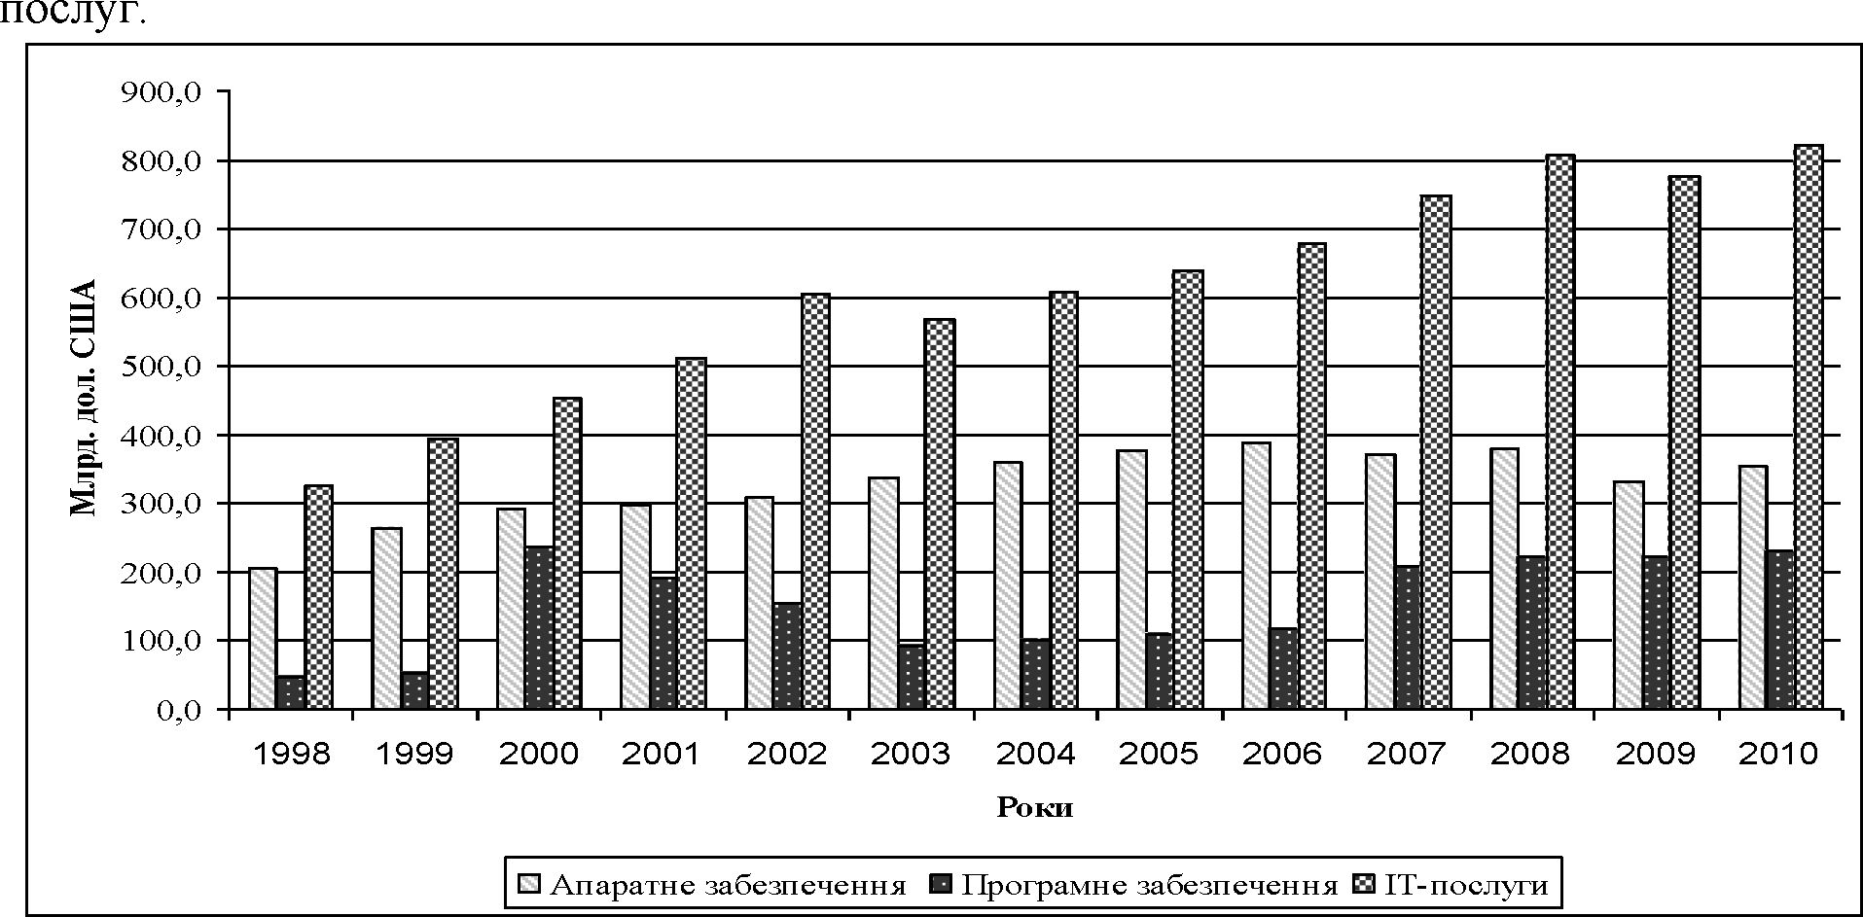
Динаміка розвитку сегментів світового ринку інформаційних технологій у 1998- 2010 рр., млрд. дол. США
Експорт ІТ послуг в Україні до кінця 2010 року складав 1 млрд. доларів США на рік, а за прогнозами експертів до 2016 року очікується зростання в п'ять разів до 5 млрд. доларів США.

Slide 3
На сьогоднішній день за одну секунду здійснюється:
більше сотні фінансових транзакцій;
півтори тисячі постів в соціальних мережах;
сотні тисяч файлів потокового відео проглядається одночасно;
48 тисяч пошукових запитів;
більше 2 млн. електронних листів надходять до своїх адресатів.
В основі вищесказаного лежать мережі, що доставляють інформацію користувачам, де б вони не знаходилися. Для виконання цих функцій вдало підходять мережі майбутнього, а саме використання підприємствами зв’язку програмно-визначених (конфігурованих) мереж (Software-defined Networks, SDN).

Slide 5
За даними аналітичного агентства IDC
23,3%
61,8 %
Український ринок «хмарних» послуг знаходиться на початковій
стадії розвитку

Slide 6
Приклад впровадження хмарних технологій в Україні
Впровадження «хмарних технологій» в середній освіті України. Школи, де запроваджуються такі заходи використовують
Microsoft Office 365

Slide 7
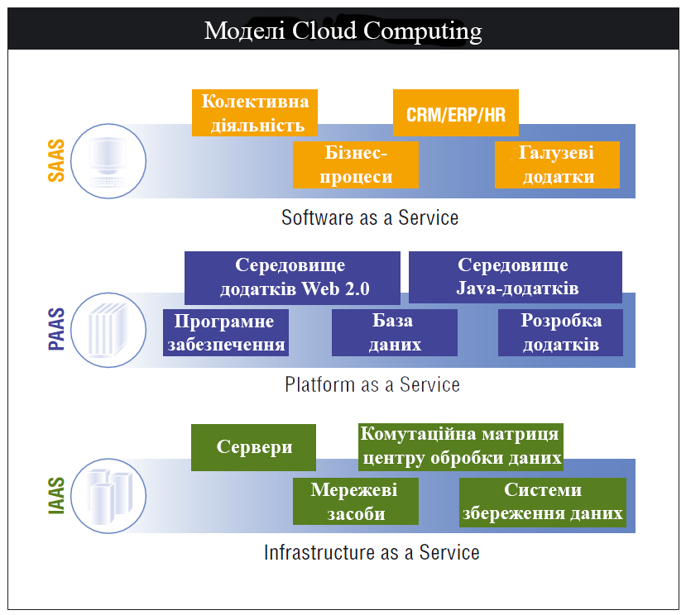

Slide 8
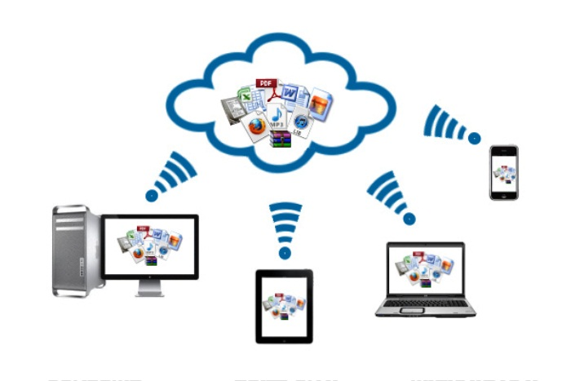
«Хмарні» обчислення використовуються, для наступних цілей:
Віртуалізація інфраструктури і сервісів;
Автоматизоване надання послуг;
Гнучке масштабування (збільшення або зменшення) обчислювальних потужностей;
Підвищення доступності з’єднання з кінцевим користувачем.
Особливість «хмарних» обчислень
Ресурси доступні одночасно кільком користувачам
Ресурси розподіляються між користувачами по мірі зміни навантаження

Slide 9
На думку експертів застосування «хмарних» технологій найбільш перспективне у таких галузях як ІТ, сфера послуг, роздрібна торгівля, розробка програмного забезпечення, телекомунікації.
Наприклад, розглянемо роздрібну торгівлю, яка постійно прагне до підвищення ефективності та скорочення витрат. «Хмарні» обчислення та віртуалізація є дуже привабливими для роздрібної торгівлі (перш за все в секторі онлайн-торгівлі), особливо у зв’язку із сезонністю і значною динамікою змін. Оскільки «хмарна» технологія може забезпечити обчислювальні потужності за вимогою і надання послуг повсюдного доступу, електронна торгівля природним чином пристосована для «хмарної» технології. До того ж, у «хмарному» середовищі легше впоратися із значною нерівномірністю потреб в обчислювальних потужностях у момент пікового навантаження та затишшя.
За прогнозами провідних консалтингових компаній світу, швидке вдосконалення та поширення хмарних технологій (cloud computing) зараз є одним з тих ключових трендів, що в найближчі 5-8 років помітно вплинуть на глобальний розвиток не лише ІТ-індустрії, але й бізнесу, фінансів, державного управління, медицини, освіти і багатьох інших сфер людського життя.

Slide 10
ВИСНОВКИ:
1. Сучасні хмарні технології (cloud computing) є прогресивним та перспективним рішенням, одним з елементів революційної «ІТ-платформи». Їх швидке поширення зараз є одним з тих ключових трендів, що в найближчі роки помітно вплинуть на глобальний розвиток. У найрозвиненіших регіонах світу (США, ЄС) вже прийняті стратегічні рішення та плани дій щодо системного та комплексного розвитку хмарних сервісів, розгорнута відповідна робота (У вересні 2012 року Європейська Комісія виступила зі стратегією «Вивільнення потенціалу хмарних обчислень в Європі» ("Unleashing the potential of cloud computing in Europe"), що спрямована на прискорення імплементації та значне розширення використання хмар в економіці ЄС.
2. Український хмарний ринок, на відміну від ринків США чи ЄС, нині знаходиться у початковій фазі розвитку. Попит на «хмарні» послуги буде зростати по мірі глобалізації та уніфікації процесів використання інформаційних систем в Україні. Активний розвиток вони також можуть отримати в системі освіти, охорони здоров’я, державних органах, а також почнуть знаходити застосування серед фізичних осіб.
3. Для покращення стану інформаційно-телекомунікаційних систем в Україні за рахунок впровадження «хмарних» технологій необхідно: модернізувати відповідну нормативно-правову базу (включаючи врахування перспектив розвитку хмарних технологій в Україні та світі); розробити національні стандарти, які встановлювали б вимоги до якості хмарних технологій і послуг в Україні. Оптимізувати їх до стандартів ІSO та ЄС (у зв’язку з прийнятим курсом євроінтеграції України).

Slide 11
ДЯКУЮ ЗА УВАГУ!

